Slide 1

Астраханский государственный технический университет
Курсовой проект
по дисциплине «СУБД PostgreSQL»
Междугородные пассажирские перевозки
  ВЫПОЛНИЛ СТУДЕНТ ГР. ДИНРБ-31
КУЗУРГАЛИЕВ Р.А.
  РУКОВОДИТЕЛЬ СТ.ПРЕПОДАВАТЕЛЬ АЛТУФЬЕВ М.Ю.
Notes:
<номер>
<номер>

Slide 2
ВВЕДЕНИЕ
Междугородные пассажирские перевозки являются важной составляющей транспортной системы страны. Они обеспечивают связь между различными городами и регионами, позволяют людям перемещаться на большие расстояния и осуществлять командировки, туристические поездки и другие виды путешествий.
<номер>

Slide 3
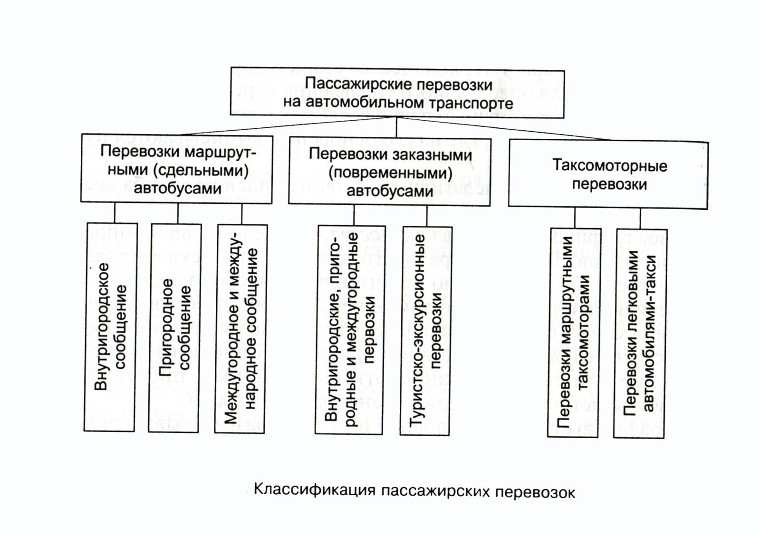
ПРЕДМЕТНАЯ ОБЛАСТЬ
<номер>
Notes:
<номер>

Slide 4
  ТЕХНОЛОГИЯ ОБРАБОТКИ ИНФОРМАЦИИ
По результатам анализа предметной области было определено, что в системе существует несколько ролей пользователей:
клиент (он же пассажир);
сотрудник автовокзала (имеет доступ как к общедоступной, так к служебной информации);
Все пользователи вне зависимости от роли имеют доступ к информации о маршрутах, автобусах, расписании, могут проводить сравнительный анализ с помощью применения многокритериального поиска.
<номер>
Notes:
<номер>

Slide 5
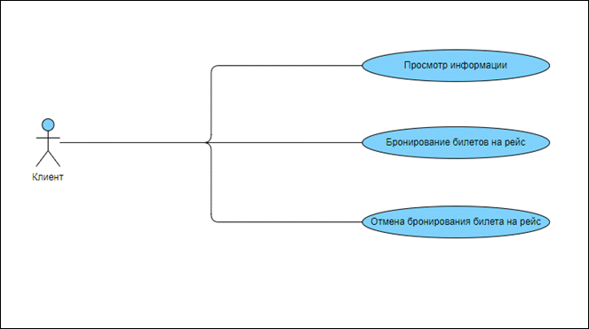
<номер>
Notes:
<номер>

Slide 6
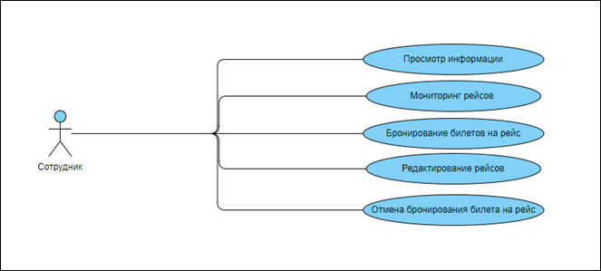
<номер>
Notes:
<номер>

Slide 7
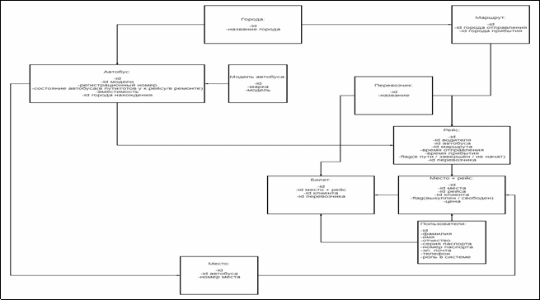
ДИАГРАММА КЛАССОВ
<номер>
Notes:
<номер>

Slide 8
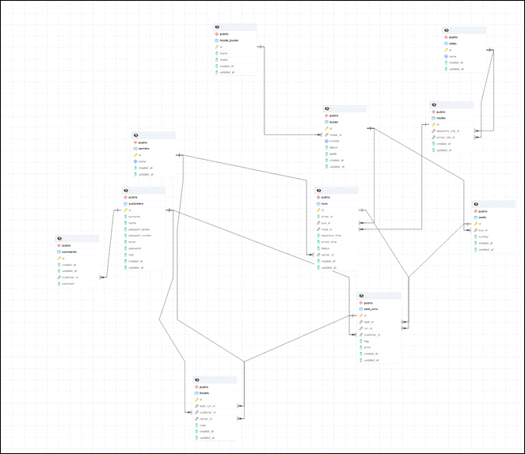
ФИЗИЧЕСКАЯ МОДЕЛЬ ДАННЫХ

Slide 9
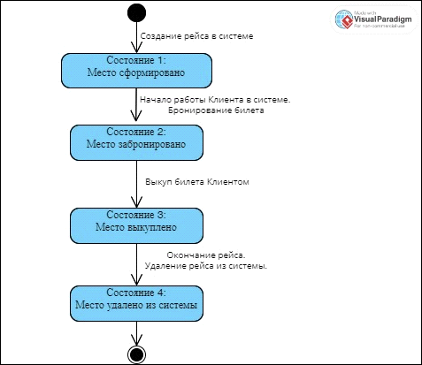
ДИАГРАММА СОСТОЯНИЯ СУЩНОСТЕЙ

Slide 10
ЦЕЛЬ РАЗРАБОТКИ И НАЗНАЧЕНИЕ ПРОГРАММНОГО ПРОДУКТА
Целью данного курсового проекта является создания Web-приложения для управления информацией о междугородных пассажирских перевозках.
Достижение данной цели сопровождается следующими задачами:
- изучить необходимый теоретический материал;
- провести анализ предметной области, составить примерный план разработки;
- проектирование базы данных;
- с помощью среды Visual Code и PhpStorm, разработать программный продукт;
- провести тестирование полученной системы.
Назначение программного продукта (Web-приложения):
Обеспечить автоматизированную работу автовокзала
Облегчить работу сотрудников автовокзала
Создать возможность пассажирам осуществлять покупку билетов
<номер>
Notes:
<номер>

Slide 11
СИСТЕМНЫЕ ТРЕБОВАНИЯ
Требование к программному обеспечению:
ОС – Windows 10.
Браузер Google Chrome
Требования к техническому обеспечению:
IBM-совместимый компьютер с МП Intel Pentium III или AMD K6 с тактовой частотой 500 МГц и выше;
не менее 512 МБ ОЗУ;
соединение скоростью не менее 128 кбит/с;
НЖМД со свободным со свободным объемом не менее 500 МБ
101-клавишная клавиатура;
манипулятор «мышь».
<номер>
Notes:
<номер>

Slide 12
ЗАКЛЮЧЕНИЕ
В ходе проделанной работы была исследована предметная область – документооборот, его основы и методы. В результате выполнения курсового проекта был создан программный продукт - программа учёта входной и выходной корреспонденции(электронная канцелярия).
В процессе работы были выполнены следующие задачи:
- исследована необходимая теория;
- спроектирована база данных;
- реализовано несколько процедур;.
- спроектировано несколько пользовательских интерфейсов;
- реализовано несколько классов и структур.
Таким образом, цель была достигнута: была создана программа, осуществляющая учёт входящей и исходящей корреспонденции.
<номер>
Notes:
<номер>
<номер>

